Slide 1
ÇOCUK İSTİSMARI VE İHMALİ Prof.Dr. Aynur Bütün Ayhan Ankara Üniversitesi Sağlık Bilimleri Fakültesi

Slide 2
Çocuk İstismarı ve İhmalinin Yaygınlığı
Çocuk İstismarı ve İhmaline İlişkin Risk Etmenleri

Slide 3
Çocuk istismarı olgusu insanlık tarihi kadar eski olmakla birlikte, bilinen ve ortaya çıkarılan olgular kadar, tespit edilememiş ya da gün ışığına çıkarılamamış pek çok olguyu da içermektedir.
Dünya’da fakirlik, kötü beslenme, uluslararası bunalım, savaş gibi durumlarda istismar ve ihmalin sıklığı artmaktadır.

Slide 4
Dünyadaki Yaygınlığı
Tüm dünyada kadınların %20’sinin, erkeklerin ise %5-10’ unun çocukluklarında cinsel istismara, tüm çocukların ise %25-50’ sinin fiziksel istismara maruz kaldıkları belirtilmektedir (Dünya Sağlık Örgütü).
UNICEF’e göre, her yıl dünya çapında beş yüz milyon ile bir buçuk milyar arasında çocuk şiddete maruz kalmakta, iki yüz yetmiş beş milyon çocuk da ev içi şiddete tanık olmaktadır.

Slide 5
Türkiye’deki Yaygınlığı

Slide 6
Türkiye İstatistik Kurumu (2019) “Güvenlik birimlerine gelen veya getirilen suç mağduru çocuk” verilerine göre 2016 yılında güvenlik birimlerine mağdur olarak gelen veya getirilen 158.343 çocuk bulunmaktadır.
Bu çocukların 16.877’si cinsel suçlar nedeniyle mağdur olmuş çocuklardan oluşmaktadır ve cinsel şiddete maruz kalan çocukların yaklaşık %87’si kız çocuğudur (2.202 erkek çocuk; 14.671 kız çocuk)

Slide 7
2017 yılı güvenlik birimlerine şiddet mağduru olarak gelen veya getirilen çocuklara ilişkin istatistiklerine bakıldığında toplam sayının 137.482 olduğu görülmüştür.

Slide 8
ÇOCUK İSTİSMARI VE İHMALİNE İLİŞKİN RİSK ETMENLERİ
İstismar ve ihmal aile ve çocukta bazı risk etmenlerinin olması durumunda daha sık görülmektedir.

Slide 9
Çocukla İlgili Etmenler
Yaş, cinsiyet vb.
Erken doğum ya da benzeri nedenlerle bakıma muhtaç olması
Çocuğun zor mizaçlı olması
Çocuğun engelli olması
Kronik hastalıklar
Ruhsal hastalıklar ve davranım bozuklukları
Dikkat eksikliği ve hiperaktivite bozukluğu
Çocuğun planlanmamış gebelik sonucu doğmuş olması

Slide 10
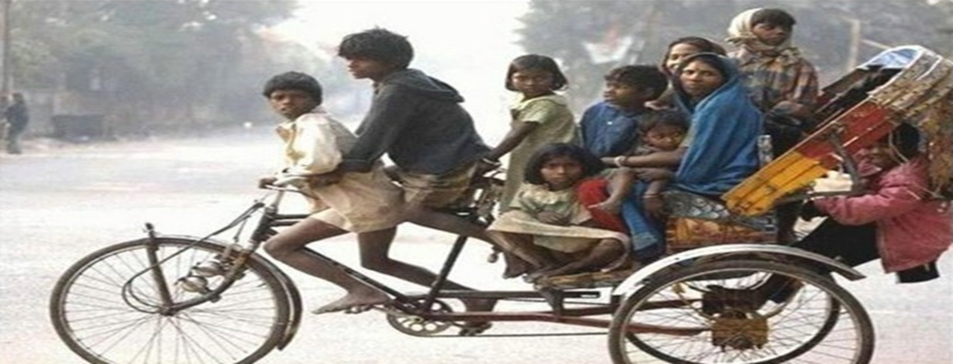
Yaşanılan Çevreye İlişkin Etmenler
Yoksulluk ve işsizlik istismar ve ihmal olgularında sıkça rastlanan etmenler arasındadır. Ancak yüksek sosyo-ekonomik ailelerde de çocuğun bakıcılara bırakılması, yatılı okula gönderilmesi ve ilgisiz kalınması gibi faktörler istismar ve ihmale neden olabilmektedir.

Slide 11
Düşük sosyo-ekonomik düzey
İşsizlik
Çocuk sayısının fazla olması
Tek ebeveynli olmak
Aile içi şiddet
Sağlıksız yaşam koşulları
Sosyal izolasyon, sosyal desteğin olmaması

Slide 12
Kültüre İlişkin Etmenler
İstismar ve ihmal her toplumda karşılaşılan, bir olgudur. Ancak, ortaya çıkış şekli ve tanımı kültürden kültüre farklılıklar göstermektedir.
Çocuk yetiştirmede başvurulan bazı disipline etme davranışları, kimi kültürlerde bir gereklilik olarak algılanırken, kimilerinde ise ağır istismar davranışı olarak değerlendirilmektedir.

Slide 13
Bazı kültürler alkol kullanımı gibi olguları normal karşılarken; bu olgular başka kültürlerde istismar ve ihmale yol açabilecek faktörler olarak algılanmaktadır.
Eğitim ve sağlık haklarının cinsiyete göre verilmesi, erken yaşta evliliklerin onaylanması ve çocuklara davranış şekli, çocuk yetiştirme tutumları gibi faktörler, istismar ve ihmal olgularında kültüre ait etmenlerdir.

Slide 14
Aile İle İlgili Etmenler
Eşler arası şiddet, anlaşma sorunları
Erken yaşta çocuk sahibi olma
Çocuk sayısının ve evde yaşayan birey sayısının fazla olması
Düşük öğrenim düzeyi
Anne babanın çocukluk döneminde istismara maruz kalmış olmaları
Anne babanın çocuğu sahiplenmesi ile ilgili sorunlar
Anne babanın boşanmış olması

Slide 15
Fiziksel şiddetin bir disiplin yöntemi olarak kullanılması
Anne babanın çeşitli ruhsal sorunlarının olması
Yoğun stres ve düşük benlik saygısı
Anne babanın alkol ve madde kullanması
Çocuğa yaşına uygun olmayan sorumluluklar verilmesi, çalışmaya zorlanması
Çocuğun suça yöneltilmesi

Slide 16
KAYNAKLAR
BAYSAL, S. U., ŞAHİN, F. (2014). Çocuk istismarı ve ihmali. Türkiye Milli Pediatri Derneği ve Sosyal Pediatri Derneği Ortak Kılavuzu içinde (s. 93-16). Ankara: Türkiye Milli Pediatri Derneği.
ÇOCUK MERKEZİ DERNEĞİ (2012). Çocukların Ev İçinde Yaşadıkları Şiddet Araştırması. İstanbul: Genç Hayat Yayınları, s.: 25-55.
DERMAN, O. (2014). Çocuk İstismarı ve İhmaline Yaklaşım. Ankara: Akademisyen Tıp Kitabevi.
KEZER, İ. (2014). Çocuk ihmal ve istismarında risk etmenleri. Çocuk İstismarına ve İhmaline Yaklaşım. Temel Bilgiler. Ed.: O. Derman, Ankara: Akademisyen Tıp Kitabevi, s.: 29-33.
POLAT, O. (2007). Tüm Boyutlarıyla Çocuk İstismarı: Tanımlar. Ankara: Seçkin Yayıncılık.
UNICEF (2010). Türkiye’de Çocuk İstismarı ve Aile İçi Şiddet Araştırması. Erişim: [http://www.unicef.org.tr/files/bilgimerkezi/doc/cocuk-istismari-raporu-tr.pdf]. UNICEF (2011). Türkiye’de Çocukların Durumu Raporu. Erişim: [http://abdigm.m eb.gov.tr/projeler/ois/egitim/032.pdf].

